Slide 1
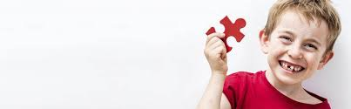
ASS
Autisme Spectrum Stoornis

Slide 2
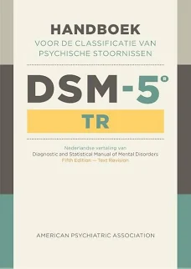
Vroeger onderscheid:
Asperger, PDD-NOS, klassiek autism
Nu: ASS
Autisme
Spectrum
Stoornis

Slide 3
https://youtu.be/vEg6uFMy_RQ : prikkels bij autisme
https://youtu.be/9cdQs9zmc-U: autisme uitgelegd voor in de klas
https://youtu.be/RHK90P5pGyg: Ivo heeft asperger
We bekijken 3 filmpjes.
We bespreken:
- Welke signalen bij ASS horen

Slide 4
Kenmerken
Signalen: wat doet het kind?
Hyperfocus
Behoefte aan Routine/moeite met verandering
Moeite met emoties aflezen
Moeite met verplaatsen in anderen
Motorische ontwikkeling loopt achter
Zintuigelijk gevoelig/ hypersensitief
Asperger:
Veel praten
Hoge intelligentie
Praten als een professor
ASS:
Denken in beelden, moeite met taal

Slide 5
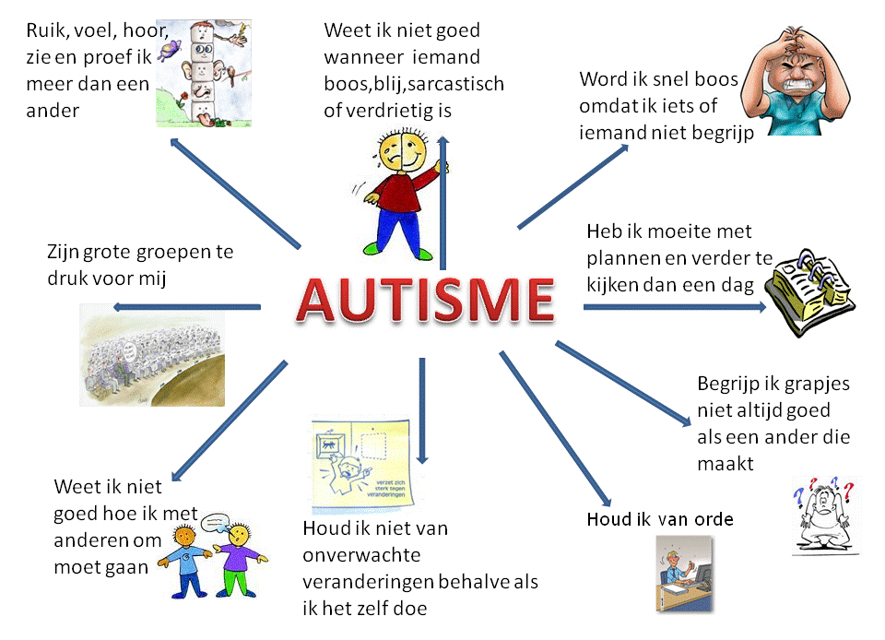

Slide 6
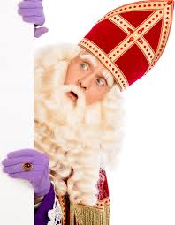
Hoe maak je Sinterklaas leuk
Voor kinderen met ASS?
Rommelpiet op school
Schoen zetten
Sint in de klas
Het Sinterklaasjournaal

